Slide 1
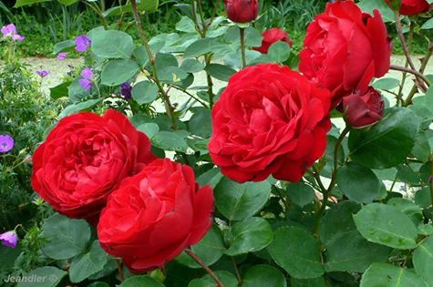

Slide 2
স্বা
গ
ত
ম

Slide 3
শিক্ষক পরিচিতি
মোঃ ইব্রাহিম আলী সহকারী শিক্ষক (বিজ্ঞান) কালিনগর উচ্চ বিদ্যালয়,চাঁপাইনবাবগঞ্জ।
মোবাইল নম্বরঃ০১৭৩০৯৭১২৯৬ E-mail: mdibrahimali115@gmail.com

Slide 4
পাঠ পরিচিতি
শ্রেণিঃ সপ্তম
বিষয়ঃ বিজ্ঞান
অধ্যায়ের নামঃ দ্বাদশ
সময়ঃ ৪৫ মিনিট
তারিখঃ ০৩/১১/২০২০ ইং

Slide 5
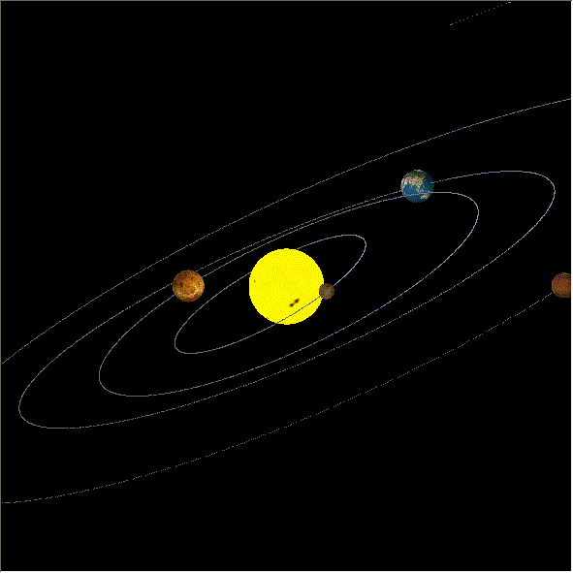
আমাদের মহান স্বাধীনতা দিবস এক বছর পর পর আবার ফিরে আসে ।
বছর বার বার ফিরে আসার সাথে সৌর জগতের একটি সম্পর্ক রয়েছে।
বছর বার বার ফিরে আসার কারণ...

Slide 6
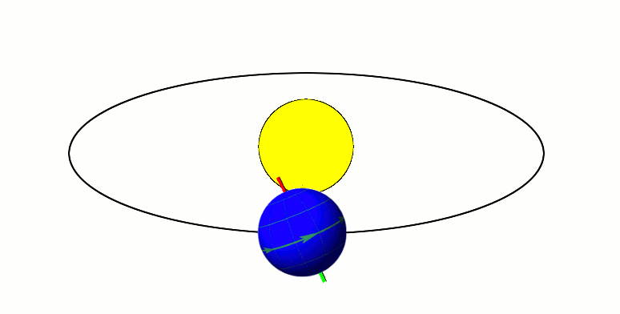
সূর্য

Slide 7
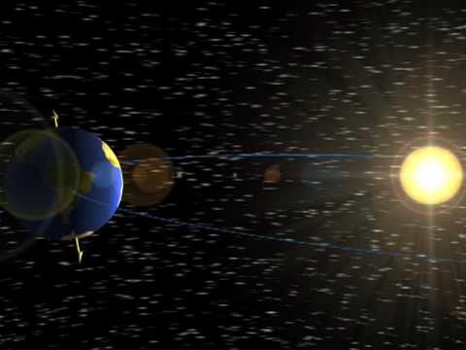
সূর্যের চারদিকে পৃথিবীর ঘূর্ণন- পৃথিবীর বার্ষিক গতি

Slide 8
এই পাঠ শেষে শিক্ষার্থীরা ...
পৃথিবীর বার্ষিক গতি কী তা বলতে পারবে।
পৃথিবীর বার্ষিক গতির ফলে সৃষ্ট ঘটনা ব্যাখ্যা করতে পারবে।
বাংলাদেশে পৃথিবীর বার্ষিক গতির প্রভাব উপলব্ধি করতে পারবে।

Slide 9
একক কাজ
উপরের ভিডিওটি পর্যবেক্ষণ করে নিচের প্রশ্নগুলোর উত্তর খাতায় লিখ
প্রশ্ন | উত্তর
ভিডিওটিতে কী দেখলে?
সূর্যের চারপাশে একবার ঘুরে আসতে পৃথিবীর কত সময় লাগে?
এই সময়কে কী বলা হয়?
পৃথিবীর এই সময়ের গতিকে কী বলা হয়?

Slide 10
তোমার উত্তর মিলিয়ে নাও।
প্রশ্ন | উত্তর
ভিডিওটি কী দেখলে? | সূর্যের চারপাশে পৃথিবীর আবর্তনের
সূর্যের চারপাশে একবার ঘুরে আসতে পৃথিবীর কত সময় লাগে? | ৩৬৫ দিন ৬ ঘন্টা ৪৮ মিনিট ৪৭ সেকেন্ড
এই সময়কে কী বলা হয়? | সৌর বছর বা এক বছর।
পৃথিবীর এই সময়ের গতিকে কী বলা হয়? | বার্ষিক গতি।

Slide 11
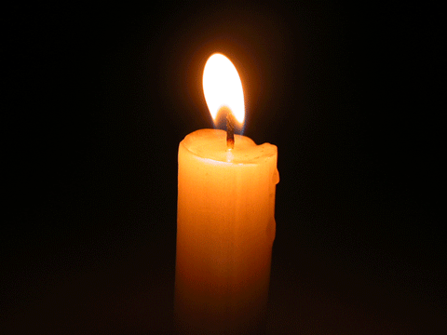
জোড়ায় কাজ
পৃথিবীর বার্ষিক গতি ও ঋতু পরিবর্তন পরীক্ষা
সময়ঃ ১০ মিনিটি
উপকরণঃ ১টি ভূগোলক, মোমবাতি
৩য় স্থান
৪র্থ স্থান
মোম বাতি
২য় স্থান
ভূগোলক
মোমবাতি
১ম স্থান
পদ্ধতিঃ টেবিলের উপর মোমবাতি জ্বালিয়ে ভূগোলকটি মোমবাতির দক্ষিণ পার্শ্বে রাখ (চিত্রের অনুরূপ)। এবার ঘরটিকে অন্ধকার করে ভূগোলকটির দিকে তাকাও এবং ভূগোলকটি আস্তে আস্তে ঘুরাও। ভূগোলকটি মোমবাতি হতে একই দুরত্বে, এর অক্ষ একই ভাবে রেখে এবং সমান বৃত্তচাপে ৪টি স্থানে(চিত্রের অনুরূপ) পরীক্ষাটি কর এবং পর্যবেক্ষণ খাতায় লিখ।

Slide 12
তোমার পর্যবেক্ষণ নিচের ছকে লিখ।
স্থান | গোলার্ধ | ভূগোলকে আলোর প্রতিফলন | পৃথিবীর সঙ্গে তুলনা | সময়
১ম | উত্তর
 | দক্ষিণ
২য় | উত্তর
 | দক্ষিণ
৩য় | উত্তর
 | দক্ষিণ
৪র্থ | উত্তর
 | দক্ষিণ
Notes:
এই

Slide 13
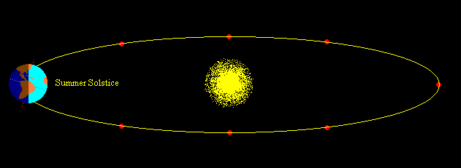
নিচের চিত্রের সাথে তোমার পরীক্ষণের তুলনা কর।
২১ মার্চ
নাতিশীতোষ্ণ
21 জুন
গ্রীষ্মকাল
২৩ সেপ্টেম্বর
নাতিশীতোষ্ণ
২১ ডিসেম্বর
শীতকাল

Slide 14
তোমার পর্যবেক্ষণের ফলাফল মিলিয়ে নাও।
স্থান | গোলার্ধ | ভূগোলকে আলোর প্রতিফলন | পৃথিবীর সঙ্গে তুলনা | সময়
১ম | উত্তর
 | দক্ষিণ
২য় | উত্তর
 | দক্ষিণ
৩য় | উত্তর
 | দক্ষিণ
৪র্থ | উত্তর
 | দক্ষিণ
খাড়াভাবে
গ্রীষ্মকাল
২১ জুন
তির্যকভাবে
শীতকাল
সমানভাবে
নাতিশীতোষ্ণ
২৩ সেপ্টেম্বর
সমানভাবে
নাতিশীতোষ্ণ
তির্যকভাবে
শীতকাল
২১ ডিসেম্বর
খাড়াভাবে
গ্রীষ্মকাল
সমানভাবে
নাতিশীতোষ্ণ
২১ মার্চ
সমানভাবে
নাতিশীতোষ্ণ

Slide 15
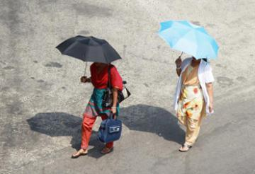
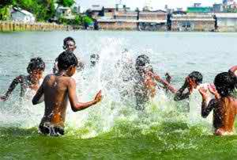
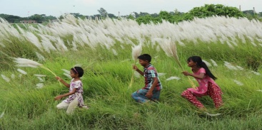
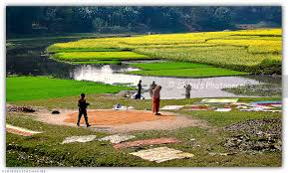
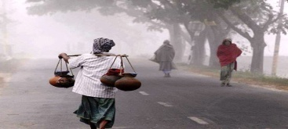
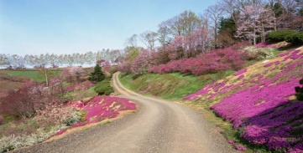
নিচের চিত্রগুলি বাংলাদেশের কোন ঋতু নির্দেশ করে এবং কোন ঋতুতে সূর্য কীভাবে তাপ দেয় তা খাতায় লিখ।
১ম চিত্র
২য় চিত্র
৩য় চিত্র
৪র্থ চিত্র
৫ম চিত্র
৬ষ্ঠ চিত্র

Slide 16
তোমার পর্যবেক্ষণের ফলাফল মিলিয়ে নাও।
চিত্র | সূর্য বাংলাদেশে তাপ দেয় | বাংলাদেশে ঋতু | সময় (মাস)
১ম
২য়
৩য়
৪র্থ
৫ম
৬ষ্ঠ
প্রায় খাড়াভাবে
গ্রীষ্মকাল
বৈশাখ ও জৈষ্ঠ্য
খাড়াভাবে
বর্ষাকাল
আষাঢ় ও শ্রাবণ
প্রায় খাড়াভাবে
শরৎকাল
ভাদ্র ও আশ্বিন
প্রায় তীর্যকভাবে
হেমন্তকাল
কার্তিক ও অগ্রহায়ণ
তির্যকভাবে
শীতকাল
পৌষ ও মাঘ
প্রায় তির্যকভাবে
বসন্তকাল
ফাল্গুন ও চৈত্র

Slide 17
বহুনির্বাচনী প্রশ্ন
প্রশ্নঃ ১
সূর্য কখন বাংলাদেশে খাড়াভাবে এবং লম্বা সময় ধরে তাপ দেয়?
(ক) 21 ডিসেম্বর
(খ) ২১ মার্চ
সঠিক উত্তর জানতে বৃত্তে ক্লিক করি
(গ) ২৩ সেপ্টেম্বর
(ঘ) ২১ জুন
প্রশ্নঃ ২
বাংলাদেশে দিন-রাত সমান হয়-
i) ২১ মার্চে
ii) 23 সেপ্টেম্বরে
iii) ২১ ডিসেম্বর
নিচের কোনটি সঠিক?
(ক) i
(খ) ii
সঠিক উত্তর জানতে বৃত্তে ক্লিক করি
(ঘ) i, ii
(গ) i, ii, iii

Slide 18
মূল্যায়ন
সময়ঃ 4 মিনিটি
এক সৌর বছর কাকে বলে ?
গরমকালে সূর্য কীভাবে তাপ দেয় ?
বাংলাদেশ কখন সূর্যের কাছে চলে আসে ?
বাংলাদেশে কখন দিন-রাত সমান হয় ?

Slide 19
গুরুত্বপূর্ণ শব্দসমূহ
সৌর বছর
বিষুব রেখা
উত্তর গোলার্ধ
দক্ষিণ গোলার্ধ
লম্বভাবে
তীর্যকভাবে
Notes:
।

Slide 20
বাড়ির কাজ
দিন ও রাত পর্যবেক্ষণ করে বর্তমান মাস কোন ঋতু ব্যাখ্যা কর।

Slide 21
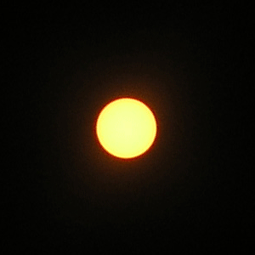
আর কোনো প্রশ্ন ? ? ?
ধন্যবাদ

